Slide 1
ВВЕДЕНИЕ
«…Информация заливает нас. Но как бороться с этим половодьем? Единственный путь – не запоминать всё, что течёт в этом потоке, а логически упрощать. Трудно разговаривать с человеком, когда видишь , что у него нет элементарной логической культуры. Логика нужна любому специалисту, будь он математик, медик или биолог. Логика – это необходимый инструмент, освобождающий от лишних, ненужных запоминаний, помогающий найти в массе информации то ценное, что нужно человеку. Без логики – это слепая работа».
(П. Анохин)

Slide 2


Slide 3
Девиз
Девизом нашего занятия будут следующие слова.
Давайте прочитаем их хором:
«Считай несчастным тот день и тот час, в который ты не усвоил ничего нового, ничего не прибавил к своему образованию».

Slide 4
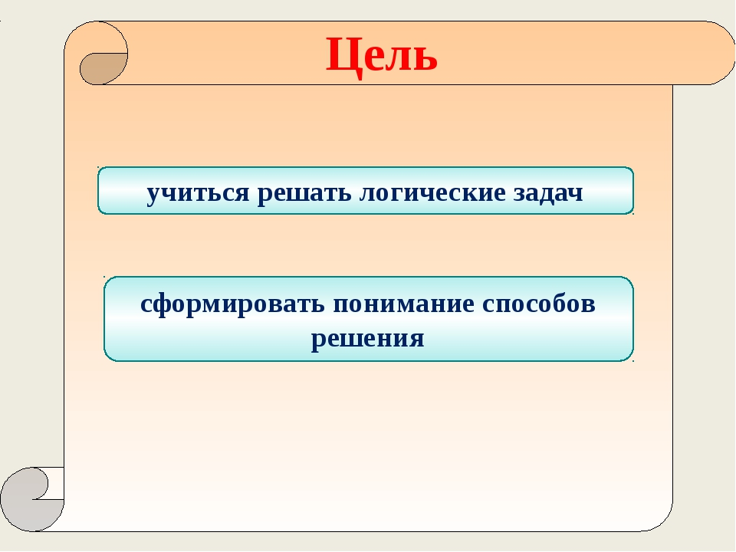

Slide 5
Логические задачи имеют очень широкое распространение, так как они развивают умственные способности.
Сначала исследователь сталкивается с набором разобщенных данных, по которым невозможно сделать какие – либо заключения. Приходится выдвигать некое предположение. Правильность предположений, выдвинутых в ходе исследований, устанавливается путем сопоставления результатов с исходными данными.
Существует немало приемов решения текстовых логических задач. Рассмотрим некоторые из них.

Slide 6


Slide 7
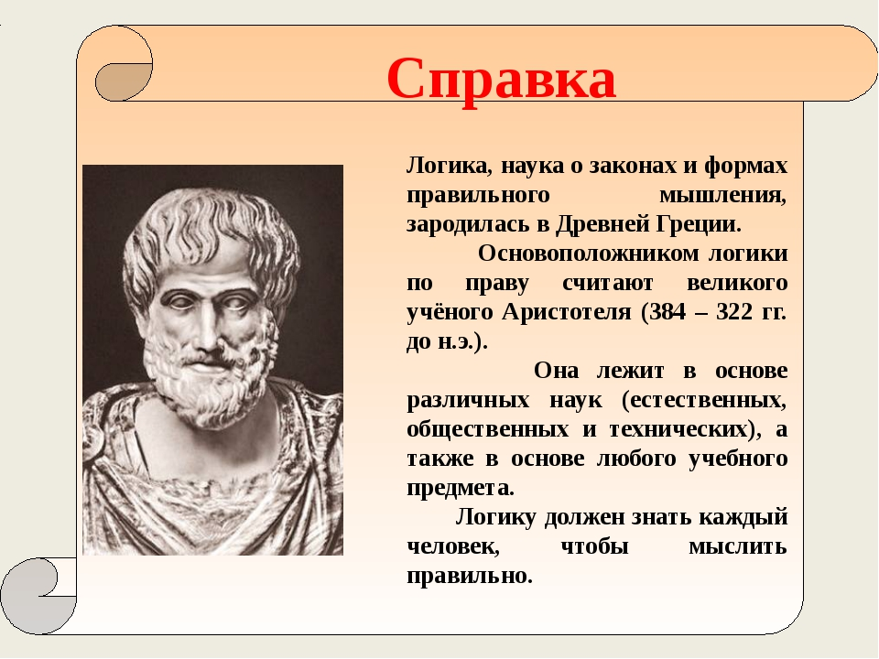

Slide 8
Разминка
Двое играли в шахматы 2 часа. Сколько времени играл каждый?
В комнате горело 7 свечей. Проходил мимо человек, потушил 2 свечи. Сколько свечей осталось?
На грядке сидят 6 воробьёв, к ним прилетели ещё 5. Кот подкрался и схватил 1 воробышка. Сколько воробьёв осталось на грядке?
Что тяжелее: 1 т кирпичей или 1 т целлофановых пакетов?
Кирпич весит 2 кг и ещё полкирпича. Сколько весит весь кирпич?

Slide 9
Методы решения текстовых логических задач.
    Метод таблиц.
    Метод кругов Эйлера.
    Метод графов.

Slide 10
Табличный способ
решения
логических задач

Slide 11
Пять простых шагов на пути поиска решения табличным способом
1 Составляйте таблицу, так как в таблице удаётся учесть все возможные варианты.
2. Внимательно читайте каждое утверждение, так как в каждом содержится что-то такое, что позволит вам исключить хотя бы один из вариантов.
3. В каждой строке и в каждом столбце таблицы может стоять только один знак соответствия (например, «+»).
4.Если в строке (или столбце) все «места», кроме одного, заняты элементарным запретом (знак несоответствия, например, «-»), то на свободное место нужно поставить знак «+»; если в строке (или столбце) уже есть знак «+», то все остальные места должны быть заняты знаком «-».
5.Таким образом, решение будет доведено до конца, когда мы сумеем разместить по одному плюсу в каждом ряду и колонке

Slide 12
Задача 1.1
В кафе встретились три друга: скульптор Белов, скрипач Чернов и художник Рыжов. «Замечательно,что у одного из нас белые,у другого черные ,а у третьего рыжие волосы,но ни у кого цвет волос не соответствует фамилии»,-заметил черноволосый. «Ты прав»,- сказал Белов. Какого цвета волосы у художника.

Slide 13
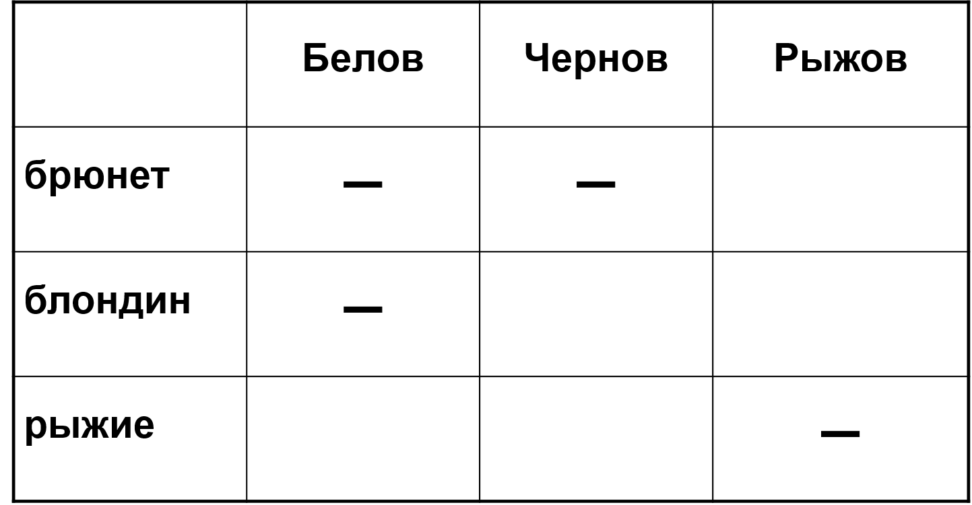

Slide 14
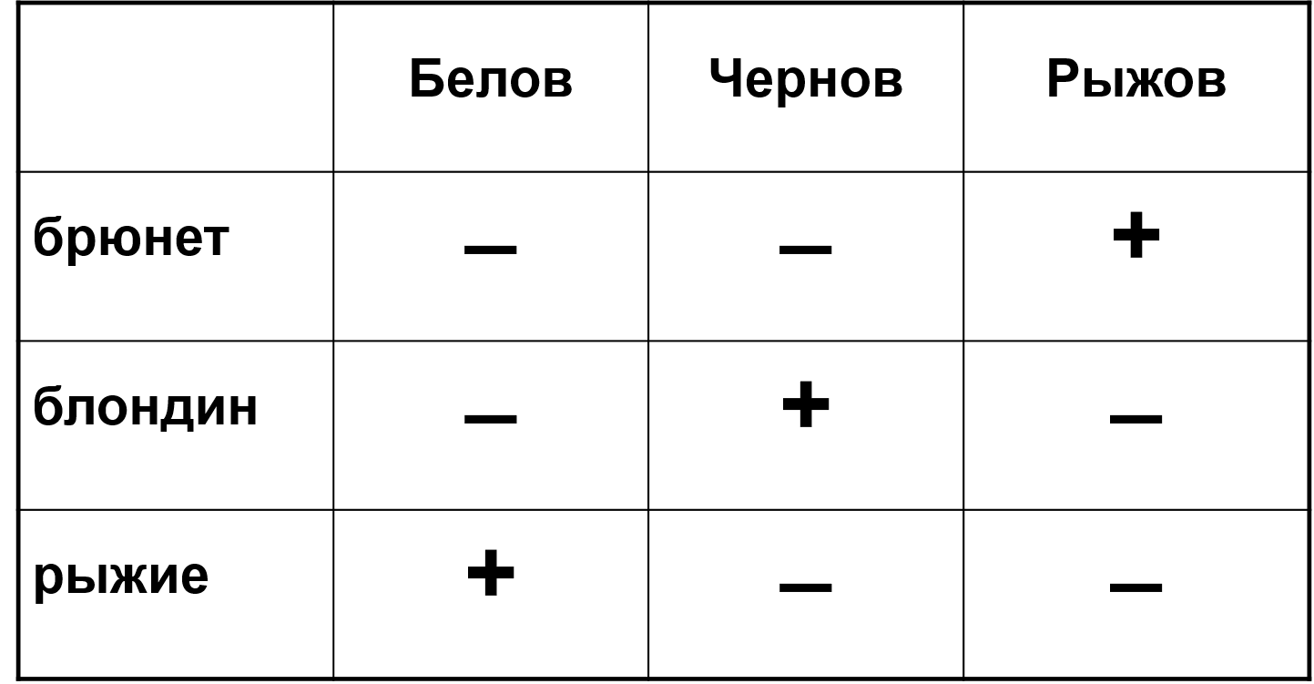

Slide 15
Решение
логических задач
с помощью кругов Эйлера

Slide 16
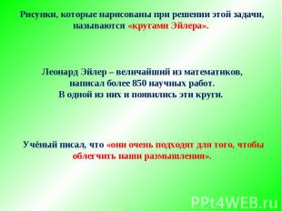

Slide 17
Задача 2.1.
В классе 30 учеников. Все они являются читателями школьной и районной библиотек.
Из них 20 ребят берут книги в школьной библиотеке, 15 – в районной.
Сколько учеников не являются читателями школьной библиотеки?

Slide 18
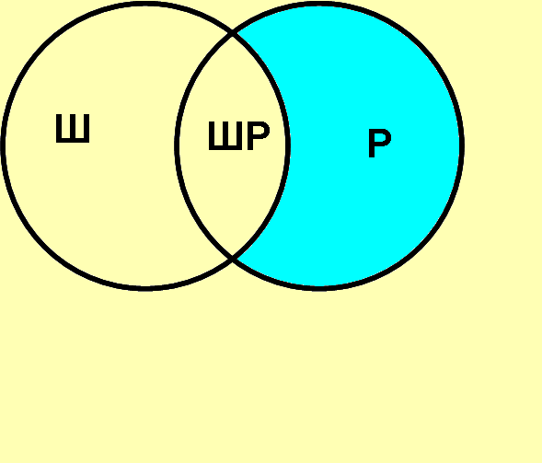

Slide 19
круг Ш –читатели школьной библиотеки, круг Р – читатели районной библиотеки, тогда ШР читатели районной и школьной
Ш=20, Р=15
Найти: не Ш
Решение: (не Ш) = Р- ШР ; Ш = 20, Р = 15;
ШР = (Ш + Р) - 30 = (20 + 15) - 30 = 5, читатели районной и школьной библиотеки; (не Ш) = Р - ШР = 15 – 5 = 10
Ответ: 10 учеников не являются читателями школьной библиотеки

Slide 20
Задача 2.2.
20 человек знают английский и 10 - немецкий, из них 5 знают и английский, и немецкий. Сколько человек всего?
Способ 1. С помощью модели «Круги Эйлера»
10+20 – 5=25 человек.
Способ 2.
1) 20 – 5 = 15(чел.) – знают только английский язык;
2) 10 – 5 = 5 (чел.) – знают только немецкий язык;
3) 15+5+5 = 25 (чел.) – всего.

Slide 21
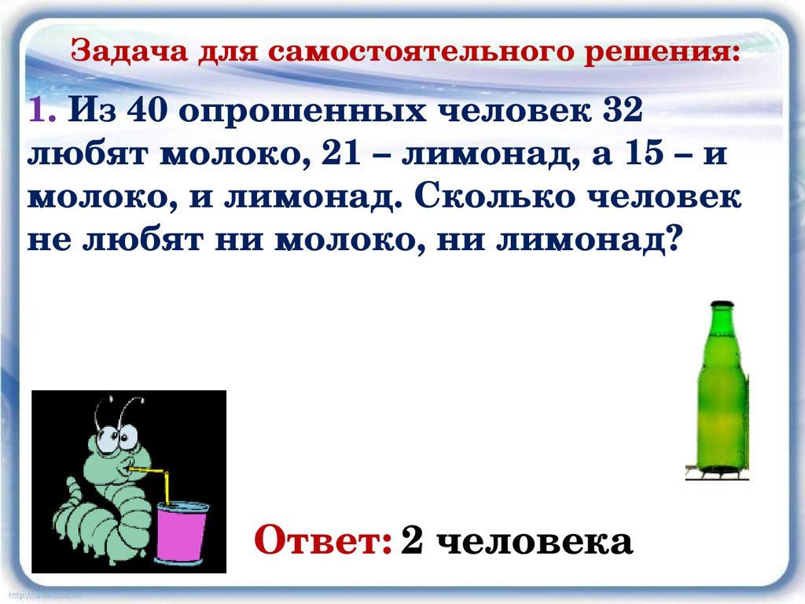
Задача 2.3

Slide 22
Решение.
1. 32-15=17 (любят только молоко)
1.21-15=6(только лимонад)
3.17+6+15=38(любят или лимонад или молоко)
4.40-38=2(не любят ни лимонад ни молоко)
Ответ: 2.

Slide 23
Решение логических задач методом графов

Slide 24
Определение. Графом называют конечное множество точек, которые соединены отрезками прямых. Точки называются вершинами графа, а отрезки – ребрами графа.
Примеры графов:
схема метро;
генеалогическое древо;
кристаллическая решетка;
электрическая схема и другие.

Slide 25
Задача 3.1
Задача «Жила-была одна дружная семья»
Жила-была одна дружная семья: мама, папа и сын. Они все любили делать вместе. Но вот мультфильмы любили разные: «Ну, погоди!», «Покемоны», «Том и Джерри». Определите, какой мультфильм любит каждый из них, если мама, папа и любитель мультфильма «Покемоны» никогда не унывают, а папа и любитель мультфильма «Том и Джерри» делают зарядку по утрам?

Slide 26
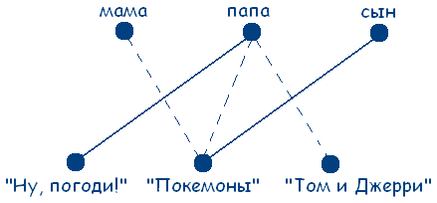
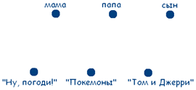
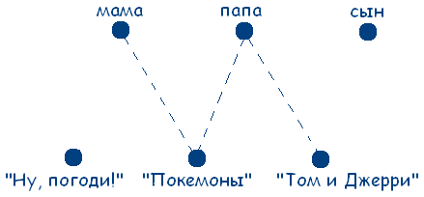
Решение
Если точке из одной группы соответствует точка из другой группы, будем соединять эти точки сплошной линией, если не соответствует – то штриховой. Заметим, что по условию задачи у человека только один любимый мультфильм. Учитывая данные задачи, получаем следующую схему.
Правило: если какая-то точка одной группы оказывается соединенной с двумя точками другой группы штриховыми линиями, то с третьей точкой она должна быть соединена сплошной линией.

Slide 27
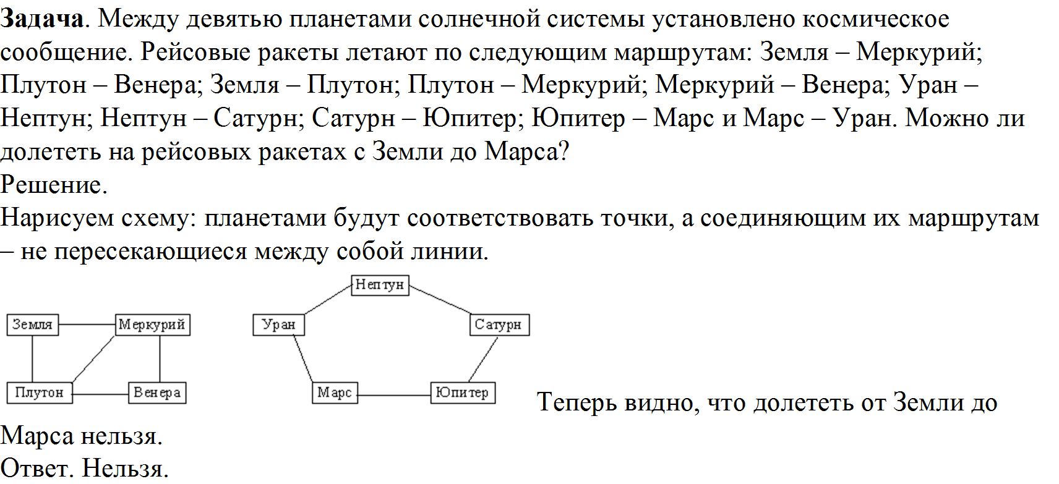
Задача 3.2

Slide 28
Задача 3.2

Slide 29
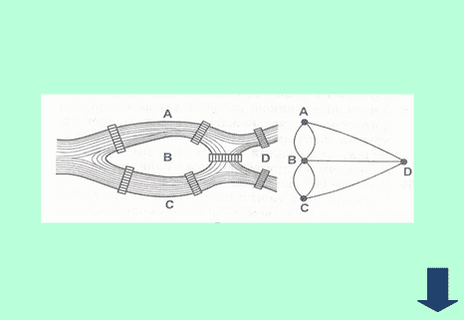
Задача 3.3
Задача о Кёнигсбергских мостах.
Бывший Кёнигсберг расположен на реке Прегель. В пределах города река омывает два острова. С берегов на острова были перекинуты мосты. Старые мосты не сохранились, но осталась карта города, где они изображены. Жители города предлагали приезжим следующую задачу: пройти по всем мостам и вернуться в начальный пункт, причем на каждом мосту следовало побывать только один раз. До Эйлера никто не мог этого сделать, но и доказать, что это невозможно, тоже ни у кого не получалось. Как поступил Эйлер?
Леонард Эйлер сформулировал правило:
Обход возможен:
ЕСЛИ все вершины – четные, и его можно начать с любого участка.
ЕСЛИ 2 вершины – нечетные, но его нужно начать с одной из нечетных вершин.
Обход невозможен если нечетных вершин больше 2.

Slide 30
Домашнее задание.
Самим найти задачи, которые можно решить методом таблиц, к следующему занятию.

Slide 31
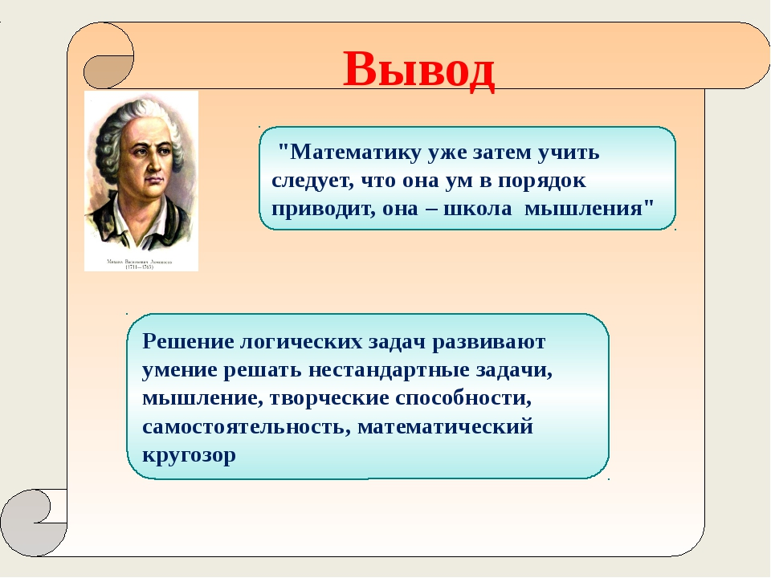

Slide 32
СПАСИБО ЗА РАБОТУ!

